Slide 1
CHEMICKÉ VÝPOČTY
Mgr.Lenka Štofaníková

Slide 2
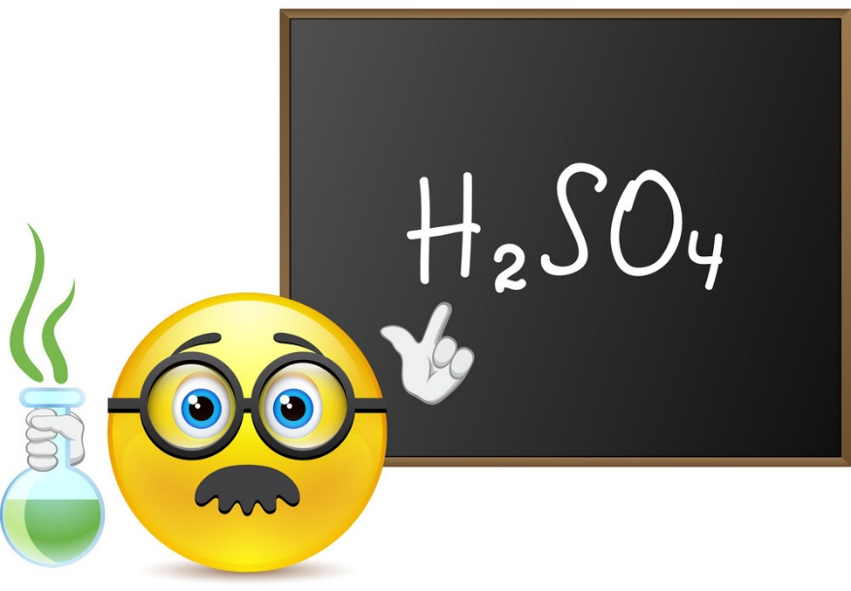
Základné veličiny v chemických výpočtoch:
Látkové množstvo
Mólová hmotnosť
Látková koncentrácia

Slide 3
1. Látkové množstvo
charakterizuje množstvo častíc v látke
je veličina, ktorá má značku n
jednotka je mol
hmotnosť
n $=\frac{m}{M}$
molárna hmotnosť

Slide 4
1. Látkové množstvo
počet častíc
objem
n $=\frac{N}{NA}$
n $=\frac{V}{VNM}$
normálny
molárny
objem 22,41dm³.mol⁻¹
Avogadrova
konštanta
6,022.10²³ mol⁻¹

Slide 5
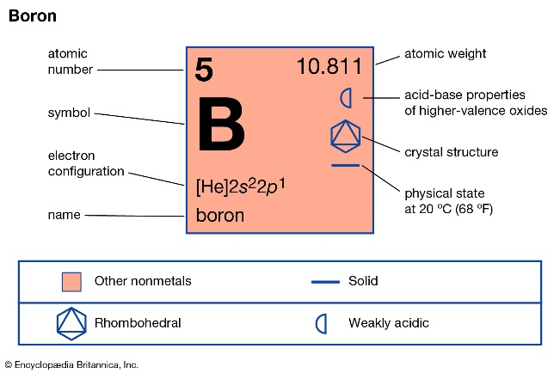
2. Mólová hmotnosť
je veličina, ktorá má značku M
jednotka je g.mol⁻¹ alebo g/mol
Mólová hmotnosť atómov chemických prvkov je uvedená v PSP a chemických tabuľkách.
M $=\frac{m}{n}$
Molárna hmotnosť chemických zlúčenín sa vypočíta sčítaním molárnych hmotností atómov prvkov tvoriacich zlúčeninu vynásobených počtom týchto atómov vo vzorci.

Slide 6
Vypočítaj molárnu hmotnosť:
M (N₂)=
M (CO₂)=
M (H₂SO₄)=
M (Na₂CO₃)=
M (CuSO₄ . 5H₂O)=

Slide 7
Vypočítaj molárnu hmotnosť:
M (N₂)= 2.14= 28 g.mol⁻¹
M (CO₂)=12+2.16= 44 g.mol⁻¹
M (H₂SO₄)=2.1+32+4.16= 98 g.mol⁻¹
M (Na₂CO₃)=2.23+12+3.16= 106 g.mol⁻¹
M (CuSO₄ . 5H₂O)=64+32+4.16+5.(2.1+16)= 250 g.mol⁻¹

Slide 8
3. Látková koncentrácia
charakterizuje látkové množstvo určitej látky v 1dm³
je veličina, ktorá má značku c
jednotka je mol.dm⁻³ alebo mol/dm³
látkové množstvo
c $=\frac{n}{V}$
objem

Slide 9
Slide Title
Látkové množstvo
Molová hmotnosť
Látková koncentrácia
Charakterizuje množstvo častíc v látke
Značka n
Jednotka mol
Vyjadruje hmotnosť jedného mólu častíc
Značka M
Jednotka g/mol
Charakterizuje látkové množstvo určitej látky v 1 dm³
Značka c
Jednotka mol/dm³

Slide 10
ĎAKUJEM ZA POZORNOSŤ!

